Slide 1




2022 지역문제해결 프로젝트(희망이음 경진대회)
대구시 결식아동 지원을 위한
Daegu Colorful
Card
모바일 APP
TEAM_봄봄
이경주
팀원
박지연
팀장
오은아
팀원

Slide 2





목차
1. 문제 선정
3. SWOT 분석
5. 향후 계획
2. 해결 방안
4. 기대 효과
01
02

Slide 3
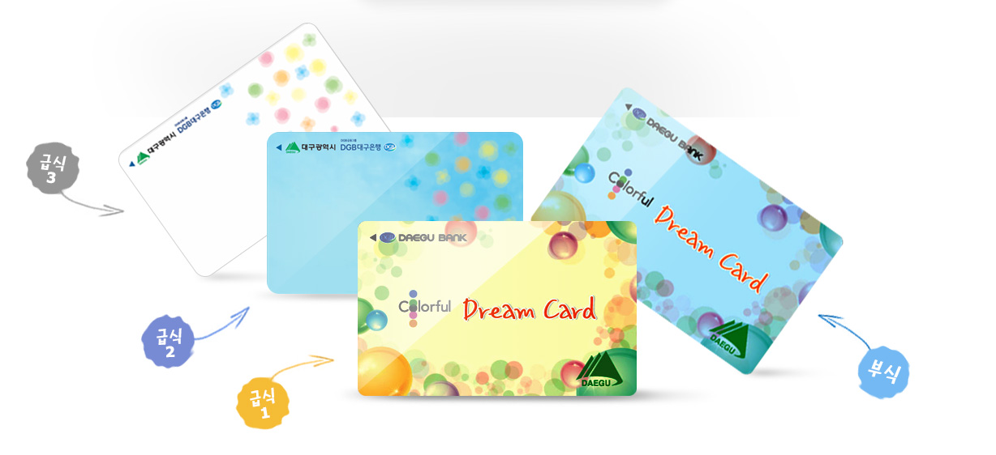
Q. 컬러풀 카드란 ?
Q. 대구시 결식아동 현실태 ?
1. 문제 선정
대구시 결식아동 수 “1만5천여명”
대구시 결식아동 수
→ 매년 증가하는 대구 시 결식아동 수
국가와 어른의 지속적인 관심과 보호가 필요한 결식아동
대구시에서 결식아동이 지정가맹점에서 급식 및 교육지원을 받을 수 있는 복지카드
부식
결식아동을 위한 “급식카드”
급식
교육
전국에서 유일하게 급식카드 모바일앱이 존재하지 않는 “대구시”
기존의 웹페이지 이용에는 다수의 불편함이 존재
1일 충전 금액: 7,000원
당월 잔액은 이월
연말에 소멸
1일 충전 금액: 7,000원
당월 잔액은 이월
연말에 소멸
지차제 지원: 50%
학원 부담: 40%
본인 부담: 10%
가능 사용처
편의점, 지정 음식점
가능 사용처
오케이 마트, 뉴 동아마트 등 지역 소매점
가능 사용처
대구시 내 등록되있는 각종 학원
02
03

Slide 4
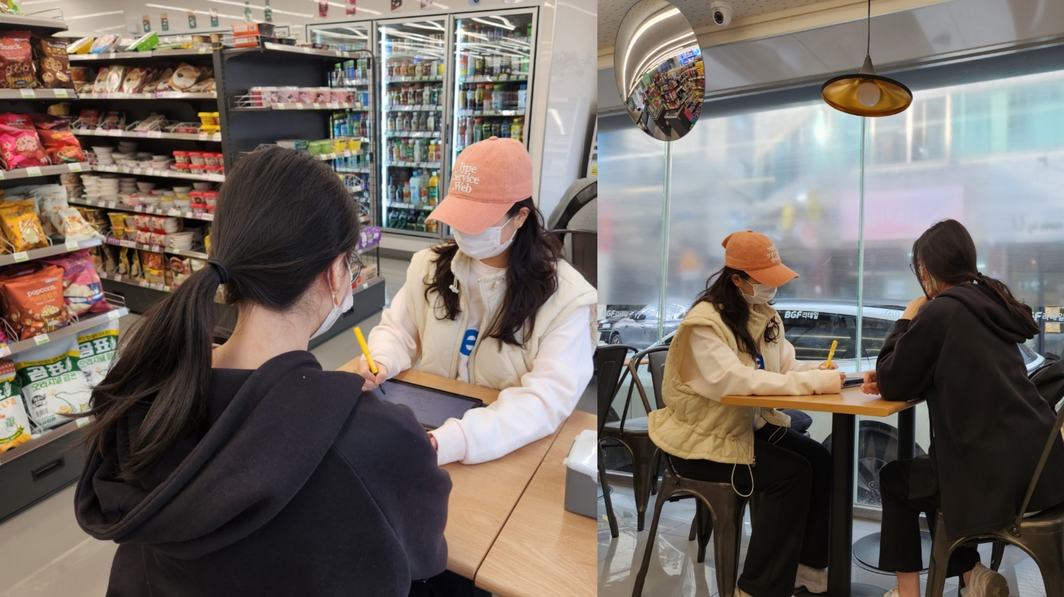
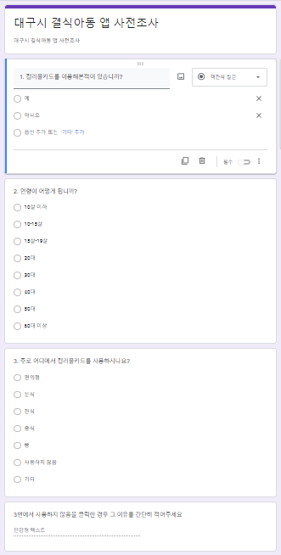



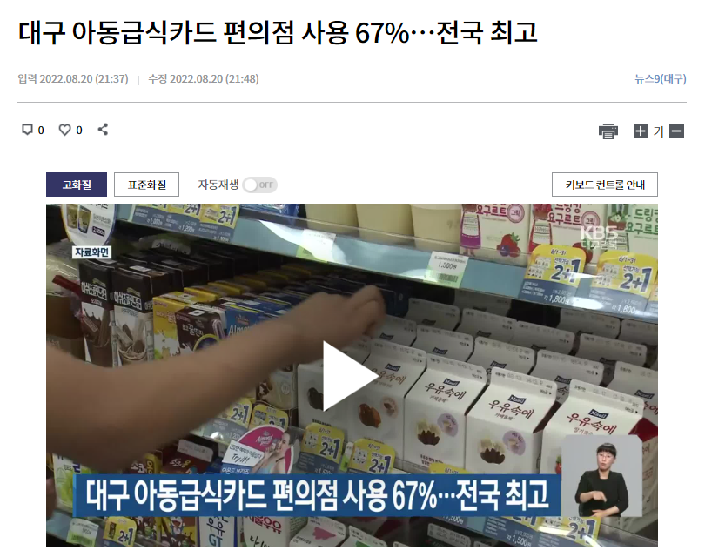
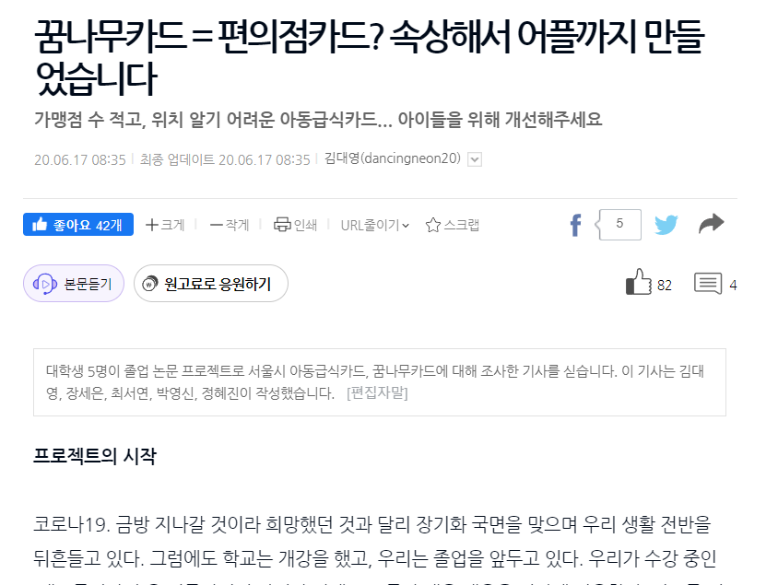
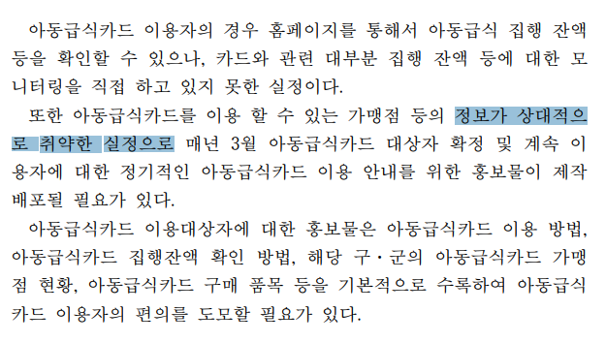
컬러풀 카드 시장조사
Q. 컬러풀 카드 사용의견 조사 ?
1. 문제 선정
설문조사
인터뷰
결식아동
가맹점주
보도, 문헌 자료 조사
▶ 카드에 돈이 얼마 남았는지 잘 모르겠어요
▶ 급식카드를 어디에서 쓸 수 있는지 몰라서
매번 편의점만 가요
▶ 가맹점 등록 절차가 너무 번거로워요
▶ 가맹점 신청을 했는데 대기기간이 길어요
url:https://forms.gle/K34RN2iWiVK8Wu359
대구지역 결식우려 아동에 대한 급식지원 개선방안 연구
03
04

Slide 5
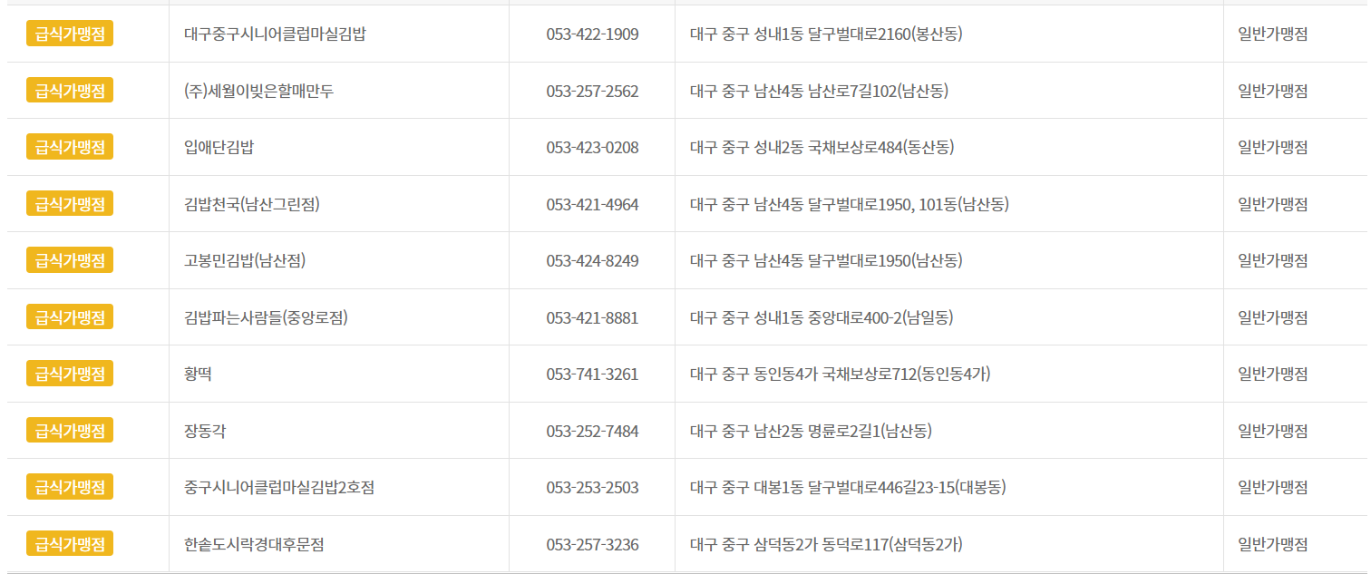
문제점 분석 #1
1. 문제 선정
3. 주로 어디에서 컬러풀카드를 사용하시나요?
- 응답53개
4. 편의점 외의 컬러풀카드 가맹점 5개 이상을 알고 계십니까?
- 응답53개
기존의 웹사이트
가맹점 찾기 서비스 >>
50.9%
79.2%
18.9%
첫 번째, 컬러풀카드 가맹점 확인이 어렵다 !
Q. 컬러풀 카드 소지자는 어디에서 밥을 먹을까?
단순히 이름 순으로 가게 목록을 나열
가맹점 위치를 직관적으로 파악할수 없음
사용처가 편의점으로 좁혀지는 결과로 이어질 가능성↑
주로 편의점에서 이용함 !!
설문조사의 약 80%가 가맹점을 잘 알지 못한다고 대답 !!!
컬러풀앱 사전조사 설문결과 통계
04
05

Slide 6
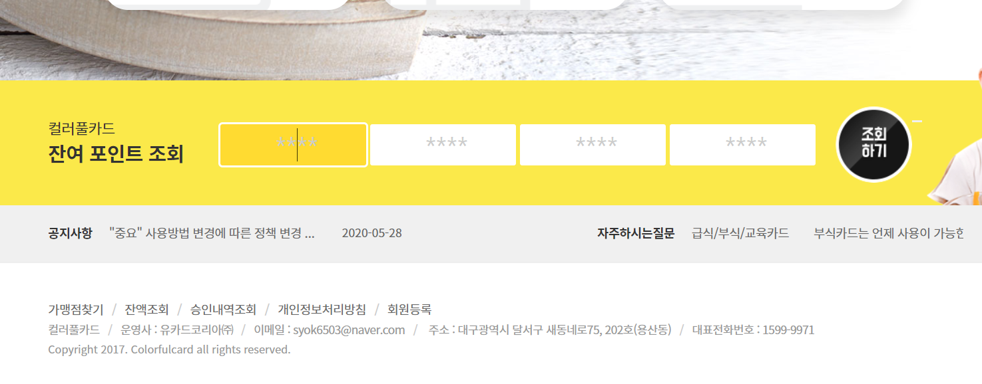


문제점 분석 #2
1. 문제 선정
기존의 웹사이트
잔액 조회 서비스 >>
5. 컬러풀카드 사용편이성에 만족하십니까? 문항에 아니오를 선택하셨다면 그 이유를 간단히 적어주세요.
- 응답17개 중 5개
매번 사용할 때마다 잔액 확인이 불편해요.
얼마 남았는지 몰라서 사용할 때 좀 망설여져요.
가맹점 찾기 너무 어려워요.
오늘 사용금액이 얼마인지 얼마나 쓸 수 있는지 알기 불편해요.
가맹점 확인이 별로라 아는 곳만 가요.
interview
“ 급식카드의 잔액을 몰라
저에게 급식카드 잔액이 얼마 남았는지
물어보는 경우가 종종 있었습니다 ”
황금동
CU편의점
알바생
두 번째, 카드의 잔액을 확인하기 번거롭다 !
“ 컬러풀카드 사용편의성에 불만족스러운 점은 무엇인가요? ”
답변들 중 잔액조회 불편함이 존재
매번 웹 사이트 접속 후
카드번호 16자리를 일일이 입력필요
컬러풀앱 사전조사 설문결과
05
06

Slide 7
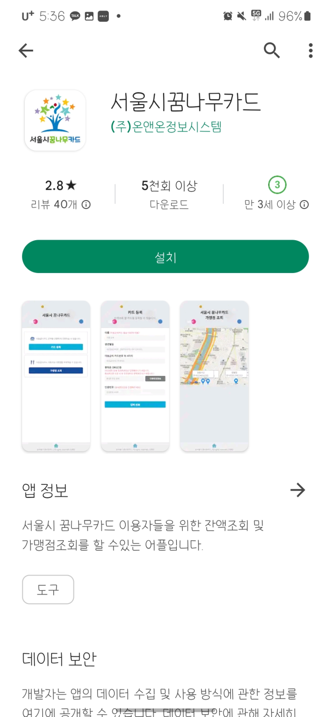
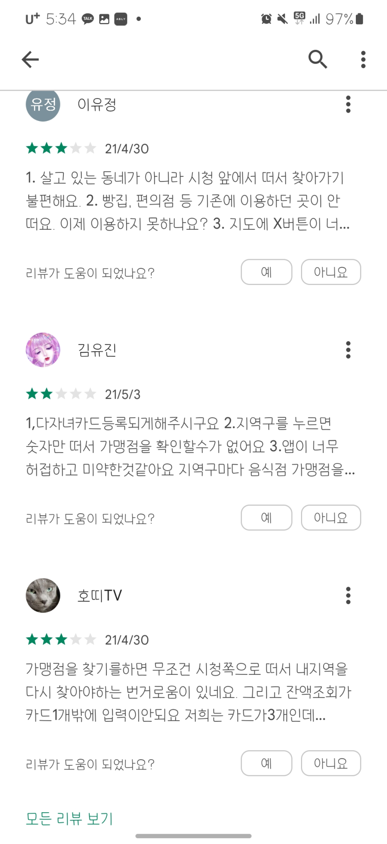




문제점 분석 #3
1. 문제 선정
세 번째, 타 결식아동 앱의 불편한 사용성 !
타 지역 급식카드 앱 사용자들의 후기
다자녀일 경우 여러 개 카드를 등록하기 어려움
가맹점 검색기능 사용이 불편하다는 의견이 있음
실제 서울시 꿈나무카드앱 사용자 후기 -play스토어
06
07

Slide 8


결식아동 대상의 NEW 모바일앱 !
2. 해결 방안
“ 대구시 컬러풀카드 앱 ” 한마디로 나타내면?
#Easy #Speed #Together
#모두가 #함께 #쉽게 #빠르게
Daegu Colorful Card App
가맹점 찾기 용이
카드 등록 용이
카드 잔액 조회 용이
앱 사용자 간의 커뮤니티 형성
▶ 대구시 결식 아동을 위한 특색 있는 앱
07
08

Slide 9
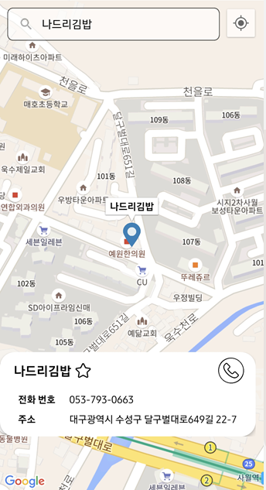
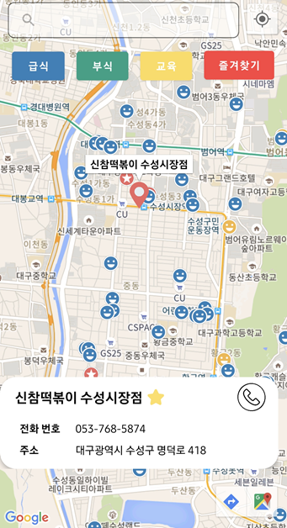
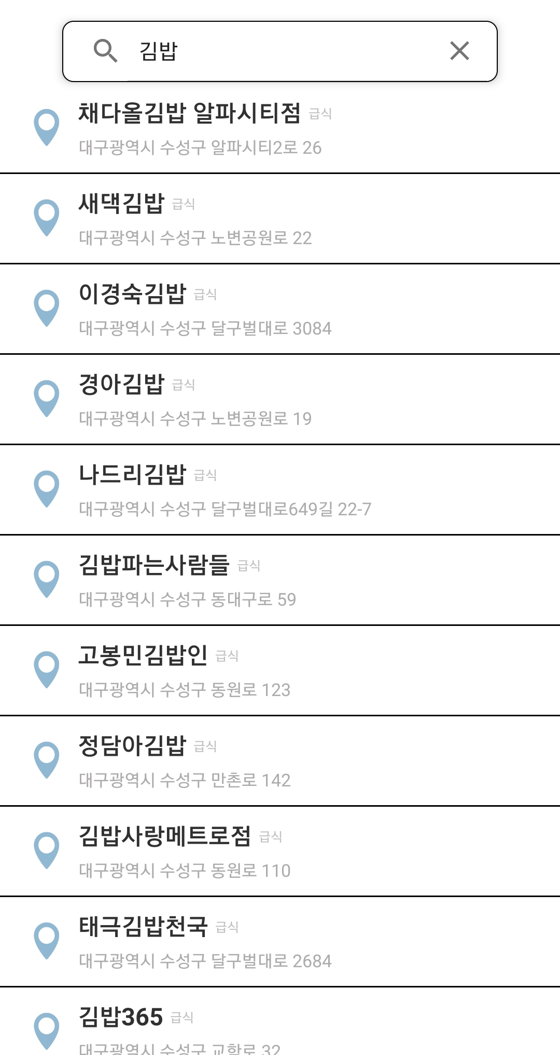




#1 컬러풀카드 가맹점 확인
2. 해결 방안
√
#Easy #Intuitive #Search
첫 번째 해결책:
손쉬운 컬러풀카드 가맹점 확인
√
한 눈에 보기 쉬운 지도
직관적인 가게정보 확인
급식,부식 및 교육 가맹점 분류
자주 가는 곳을 즐겨찾기로 등록⭐
빠른 가맹점 검색 🔎
08
09

Slide 10
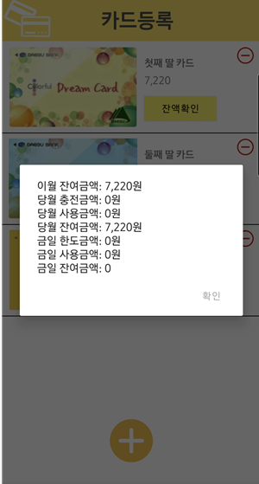
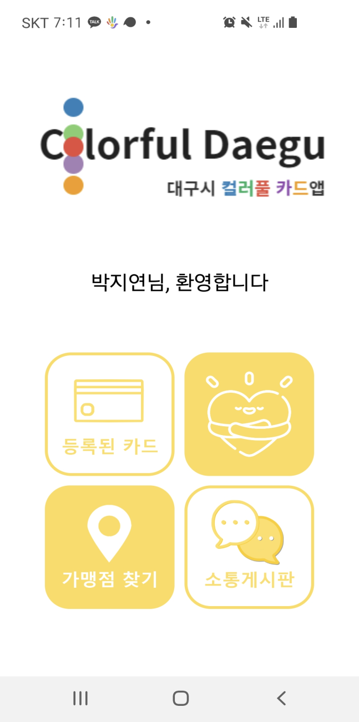
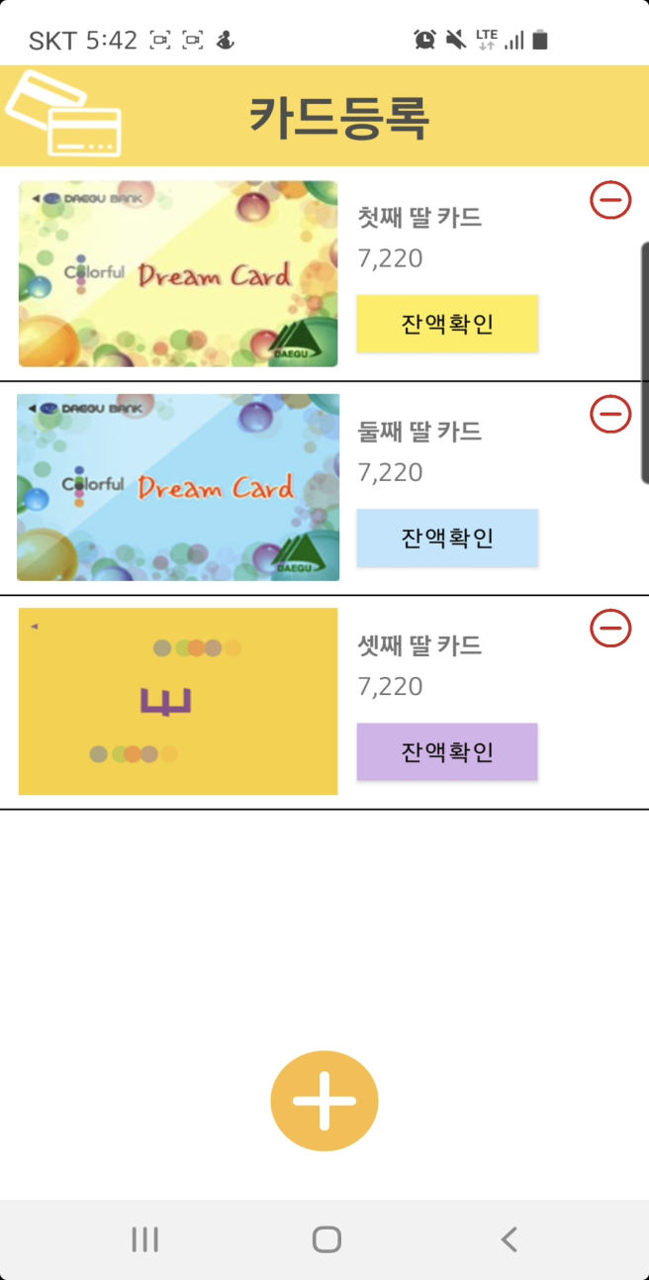

#2 컬러풀카드 등록/잔액확인
2. 해결 방안
#Speed #Many #Reliable
두 번째 해결책:
두 번째 해결책:
√
다자녀 등록과 빠른 잔액 조회
다자녀 등록과 빠른 잔액 확인
대구광역시 공식 인증 카드
신뢰성 있는 정보 보장
한 사람이 여러 개의 카드 등록 가능
간편한 카드 잔액 확인
09
10

Slide 11
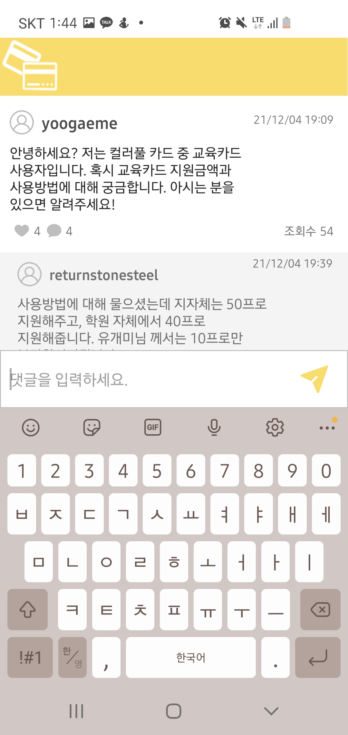
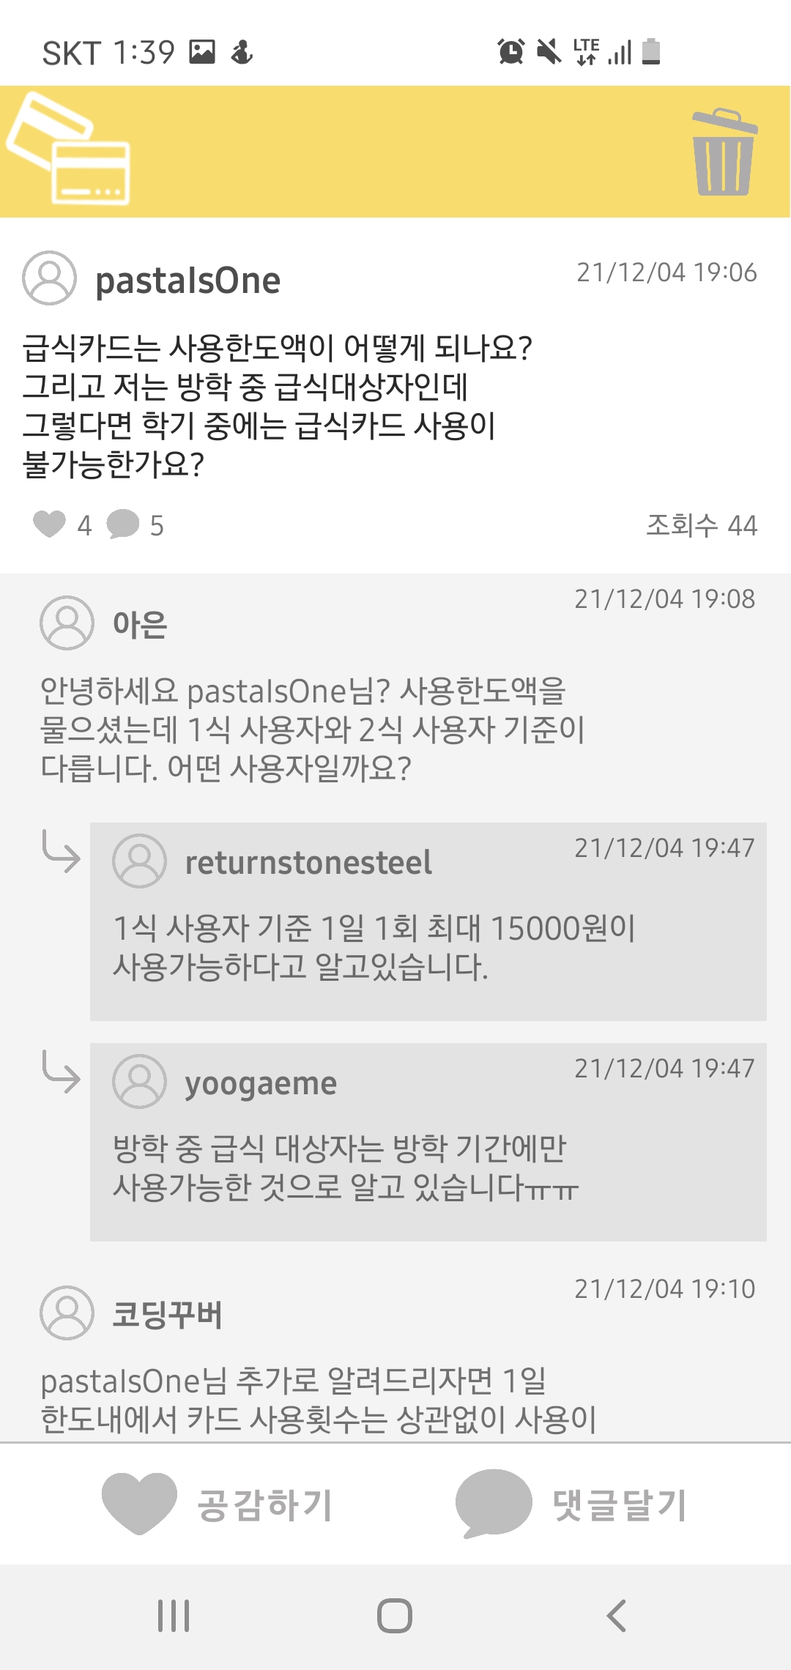
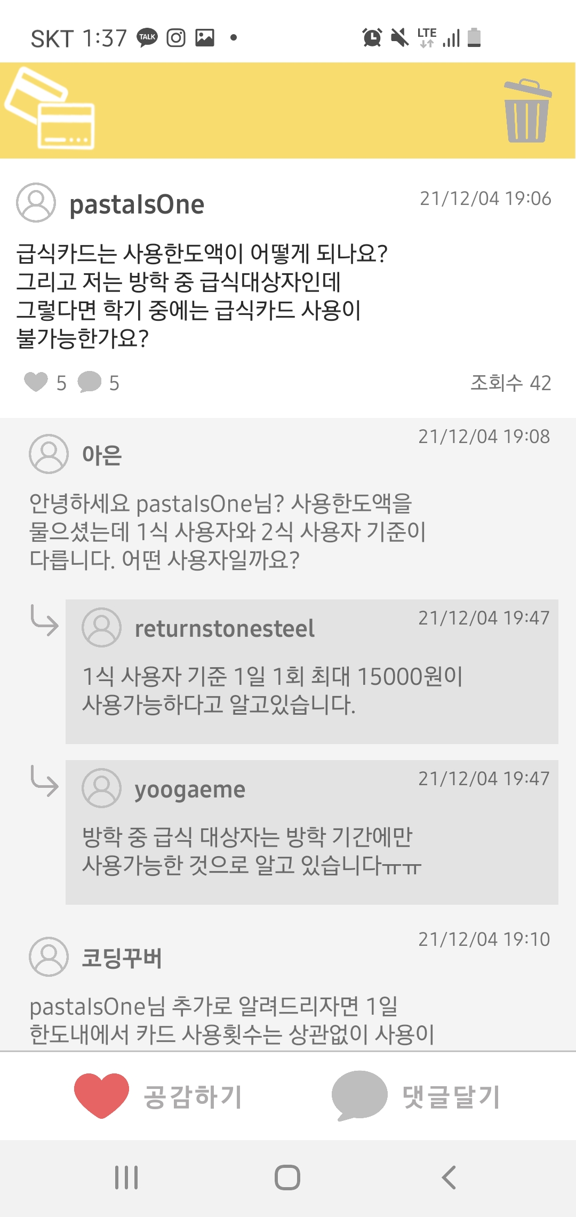
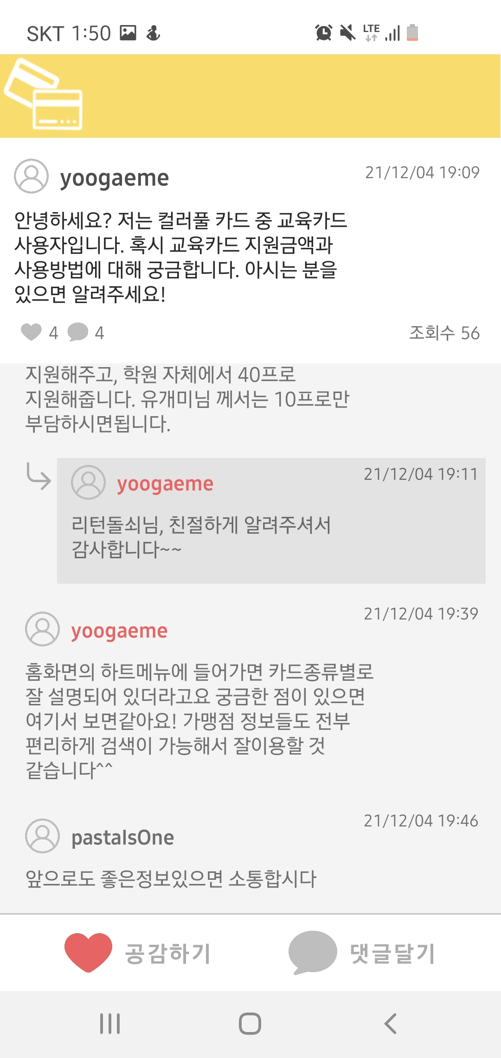

#3 컬러풀카드 커뮤니티 활성화
2. 해결 방안
#Together #Communication #With
세 번째 해결책:
의견을 나누는 소통 게시판
궁금한 점을 글로 작성
유용한 글에는 공감 표시 💓
댓글을 달아 사람들과 소통 💬
원하는 정보글 간편 검색 🔎
함께 이루어가는 커뮤니티 형성
10
11

Slide 12
강점과 기회요인 극대화
3. SWOT 분석
대구시 결식아동을 위한
유일한 앱으로 차별성을 가짐
잔액확인 및 가맹점 찾기 등으로 결식
아동의 부담감을 완화시킬 수 있음
S
Strength
강점
W
Weakness
약점
결식아동의 나이가 국한되어 앱 사용
기한의 한계가 존재
결식아동이 아닌 사람은 신규 유입이 어려움
SWOT
O
Opportunity
기회
결식아동에 대한 사회적 관심 증가
최근 대구시 아동급식카드 가맹점
데이터(약 4000건) 구축
T
Threat
위협
대구시에서 급식카드 관련 모바일앱사업을 도입할 가능성
11
12

Slide 13





정성적 기대효과
4. 기대 효과
정량적 기대효과
STEP
1
STEP
STEP
2
GOAL
GOAL
구글 앱스토어 배포를 통해
약 1.7천회 다운로드 수 기대
기존 컬러풀카드의 불만족스러운 서비스들을 편리하게 만들어
결식 아동의 불편함 완화
대구가 사회적 약자를 위해
노력하는 도시라는 인식을 통해 대구시의 지역 평판 상승
대구시와 협력을 통한
수익 창출 예상
홍보 및 광고 서포트 효과 기대
사회적 약자를 위한 복지
정책으로 사회적 가치 실현
근거1. 점차 증가하는 대구시 결식아동 수
근거2. 타 지역 급식카드 앱 다운로드 수 대부분 1천+ 회
12
13

Slide 14





컬러풀카드 실행성 강화 PLAN
5. 향후 계획
대구 회사와 협력하여 컬러풀카드 가맹점 DB연계
가맹점주를 위한기능추가
구글스토어에 앱 등록
대구시와 협력하여 앱 홍보 및 광고
가맹점 신청 시 행정적 서포트
가맹점 찾기 급식카드 등록
결식아동
대구 행정복지센터
소통게시판
홍보 및 광고 서포트
가맹점주
빠른 가맹점 산청
대구광역시
13
14

Slide 15









최종 목표
“대구시 컬러풀카드 앱”
아이디어의 최종 목표
‘대구시 컬러풀 카드앱’을 통해
급식카드(=컬러풀 카드)를 소지한
결식 아동들의 인권을 보장하고
대구시 결식 아동들이 나라에서 지원해주는
복지를 불편함 없이 이용하게 만드는 것
선순환 구조
결식 아동
컬러풀 가맹점
14

